Slide 1

Comparação de Nove Algoritmos Clássicos de Aprendizado de Máquina
Saulo Pereira da Silva - UFMS Universidade Federal de Mato Grosso do Sul
Estudo comparativo sobre performance de algoritmos em diversos tipos de dados
SP
por Saulo Pereira

Slide 2

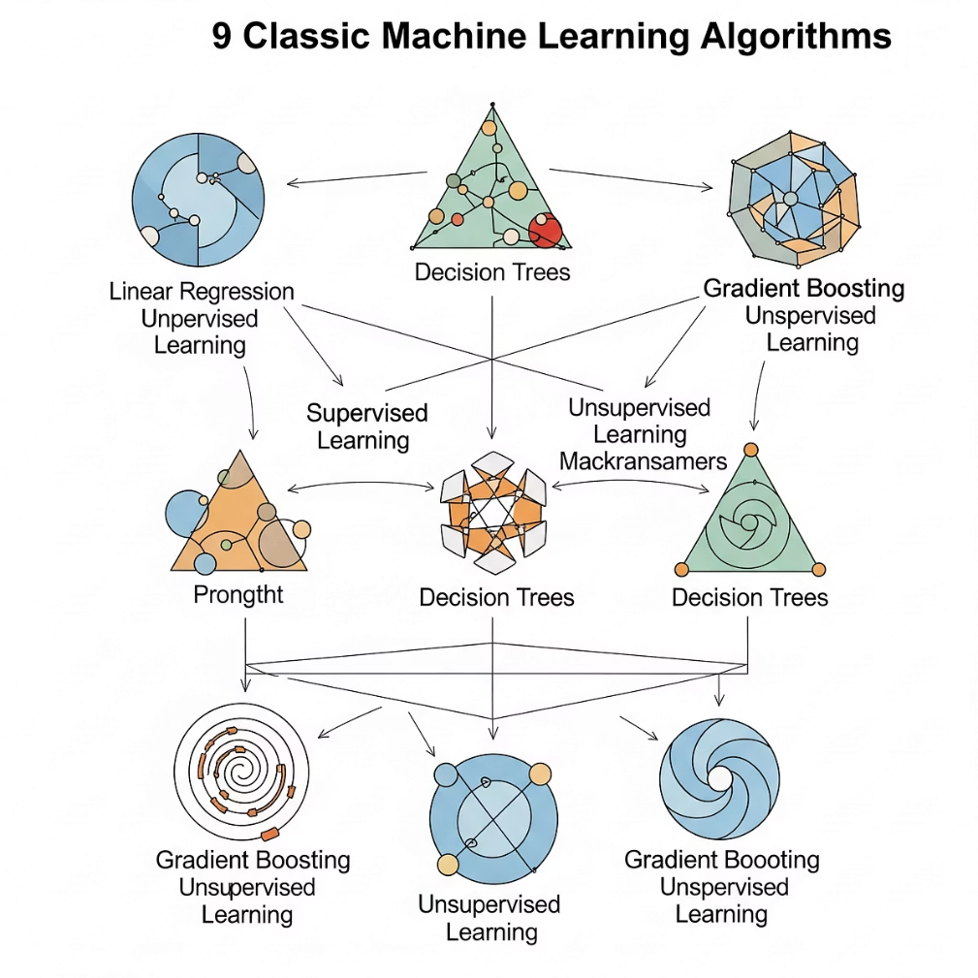



A Escolha do Algoritmo Certo
Objetivo
Metodologia
Avaliar 9 algoritmos em 9 datasets públicos
Validação cruzada, métricas de acurácia e MSE
Algoritmos
Árvores, Regressão, Redes Neurais, SVM, Bayes, KNN, Random Forest

Slide 3
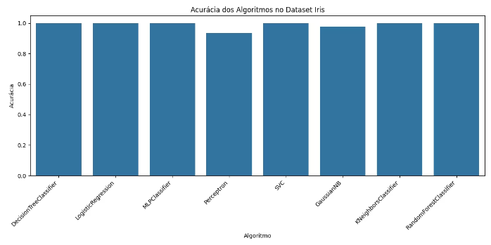
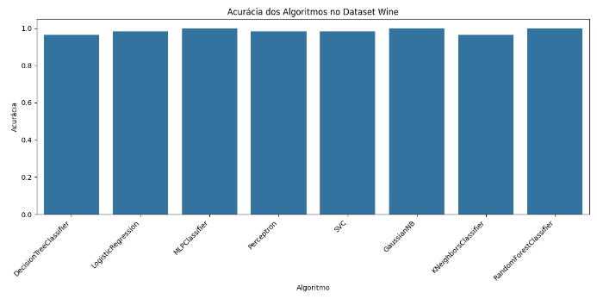
Desempenho em Dados Bem Comportados
Iris
Wine
Desempenho alto e consistente
Classificação relativamente fácil

Slide 4

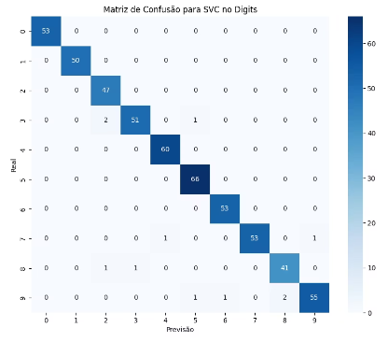
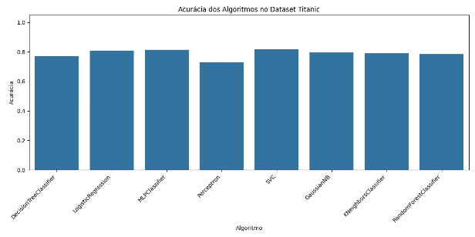
Desafios em Dados Mais Complexos
Digits
Titanic
Ponto Chave
Maior variação no desempenho
Desempenho mais modesto
Complexidade dos dados influencia performance
SVC e MLP se destacam
Barras geralmente mais baixas

Slide 5
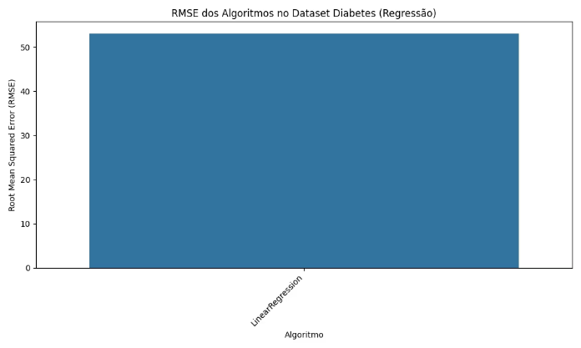
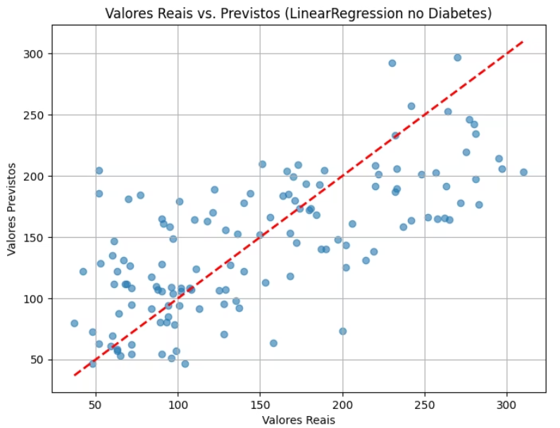
Olhando para a Regressão e um Caso Específico
RMSE no Dataset Diabetes
Valores Reais vs. Previstos
Avaliação da Regressão Linear
Relação entre valores e previsões

Slide 6




Detalhe da Classificação: SVC no Digits
Falsos Positivos
Verdadeiros Positivos
1
Previsões incorretas da classe positiva
Previsões corretas da classe positiva
2
Verdadeiros Negativos
4
Falsos Negativos
Previsões corretas da classe negativa
3
Previsões incorretas da classe negativa

Slide 7

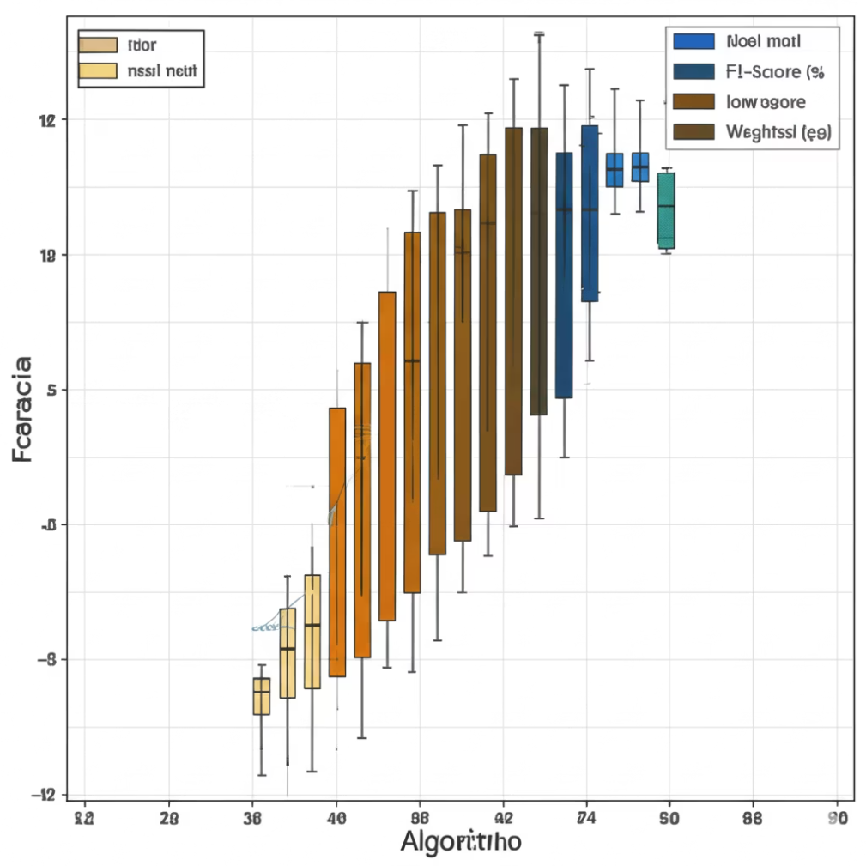
Conclusões e Direções Futuras
Escolha não é universal
Depende das características dos dados
Datasets simples
Desempenho consistente entre algoritmos
Datasets complexos
Exigem algoritmos mais sofisticados
Próximos Passos
Outros datasets, otimização, tempo de treinamento

